Slide 1
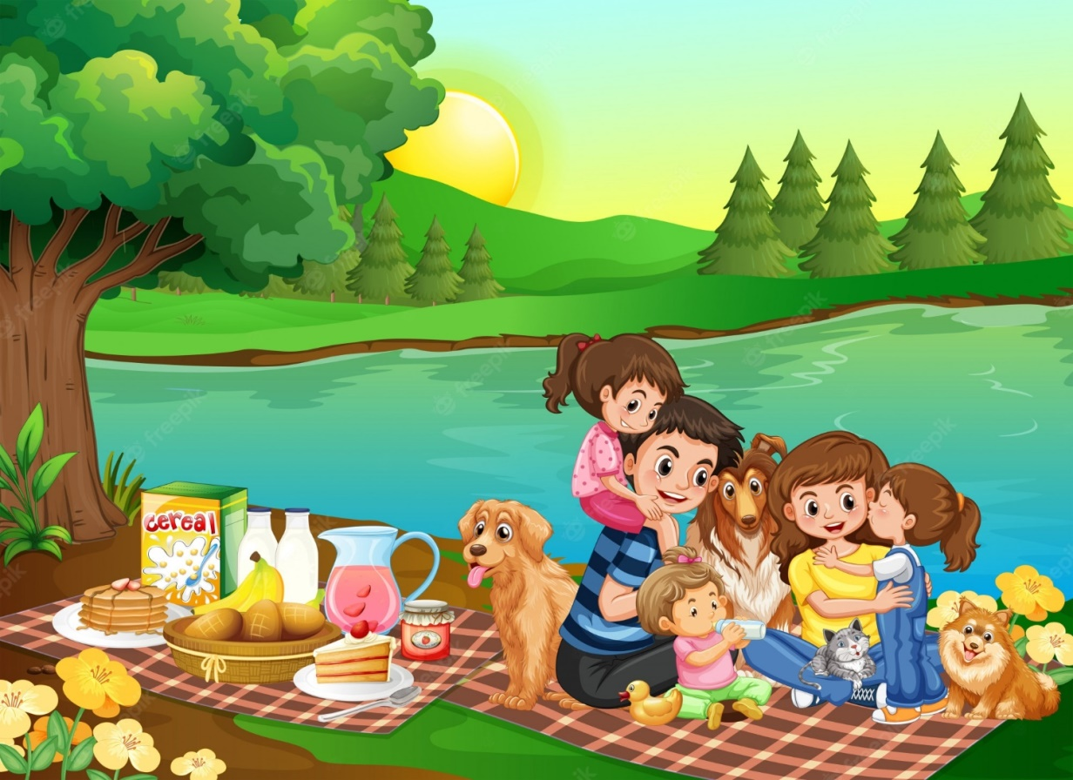
Навчання грамоти
Читання
Добукварний період
Урок 6
Речення. Тема для спілкування: Відпочинок на природі (пікнік)

Slide 2
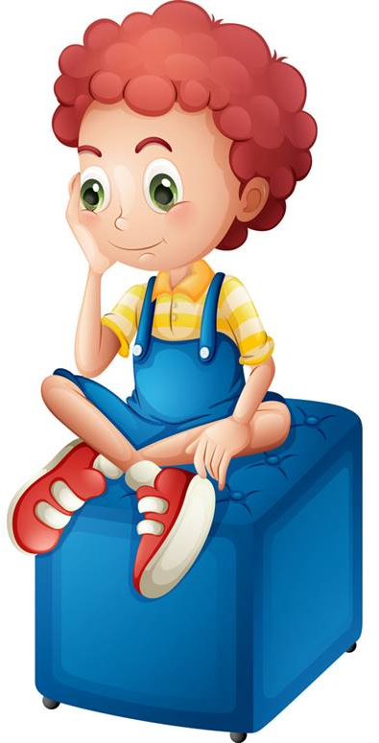

Налаштування на урок
Я хочу (що робити?)...
Я вмію (що робити?)...
Я мрію (що робити?)...

Slide 3
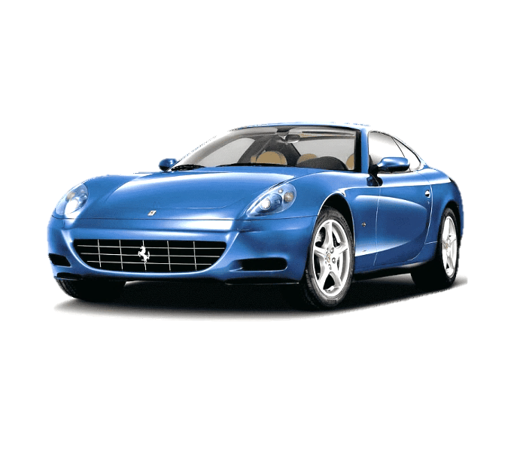
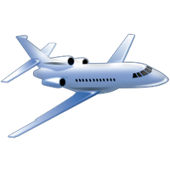

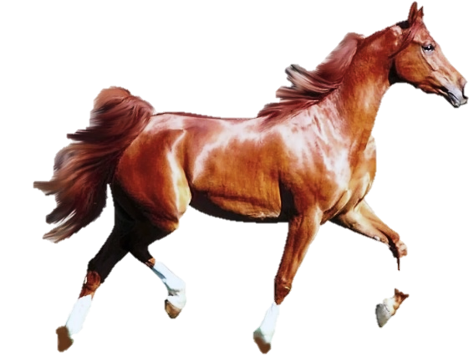
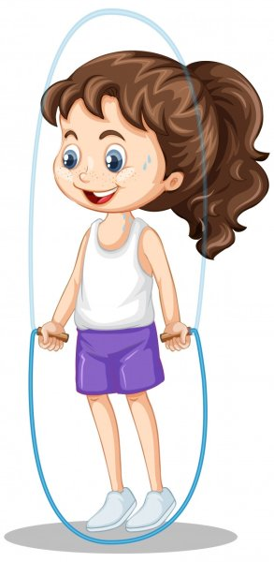
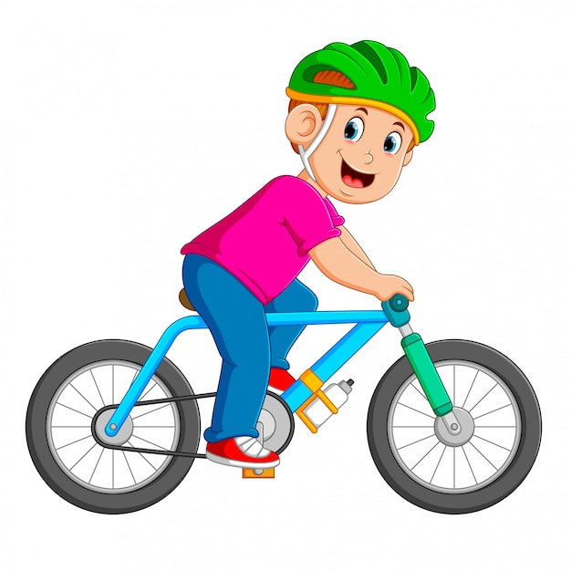
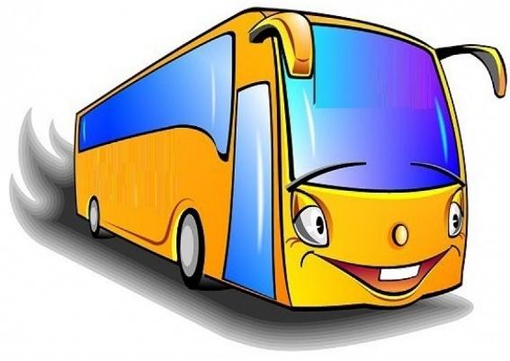
Постав питання що? хто? Добери до кожного малюнка слова, які відповідають на питання який? яка? що робить?

Slide 4

Повідомлення теми уроку
Сьогодні на уроці ми продовжимо вчитися ставити питання до слів: хто? що? який? яка? яке? що робить?;
складати речення за малюнками.

Slide 5

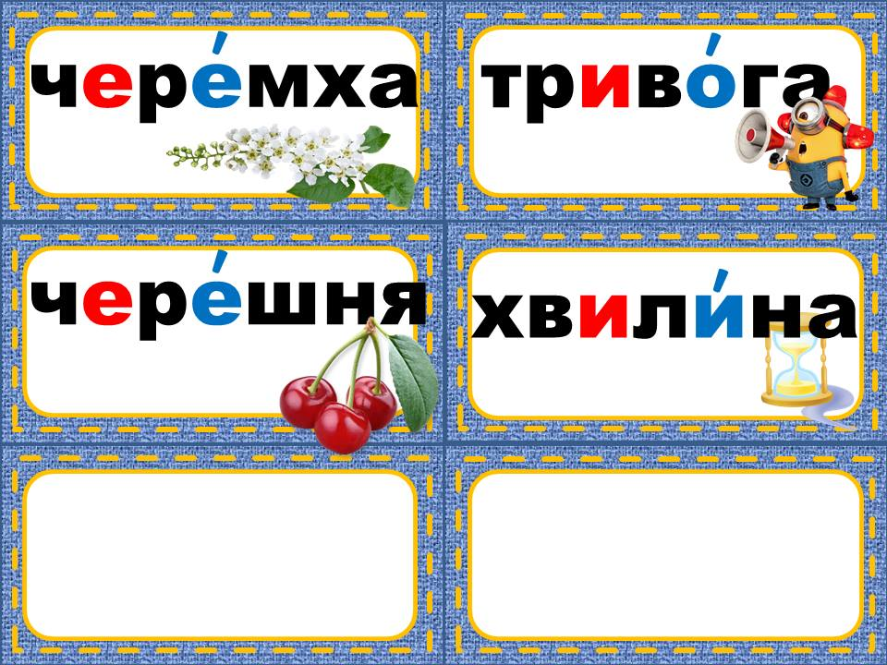
Словникова робота
парк літо
зима весна
осінь вересень
жовтень листопад
екскурсія пікнік

Slide 6
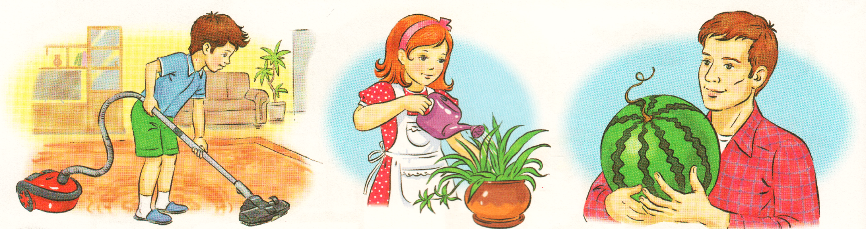
Склади речення відповідно кожного малюнка
З чого складаються речення? Порахуй, скільки слів у складених реченнях.
Який?
Хто?
Що робить?
Що?
Старанний
хлопчик
пилососить
килим.
Яка?
Хто?
Що робить?
Що?
Охайна
дівчинка
поливає
квіти.
Хто?
Що робить?
Який?
Що?
Тато
тримає
великий
кавун.
Підручник.
Сторінка
12
.

Slide 7
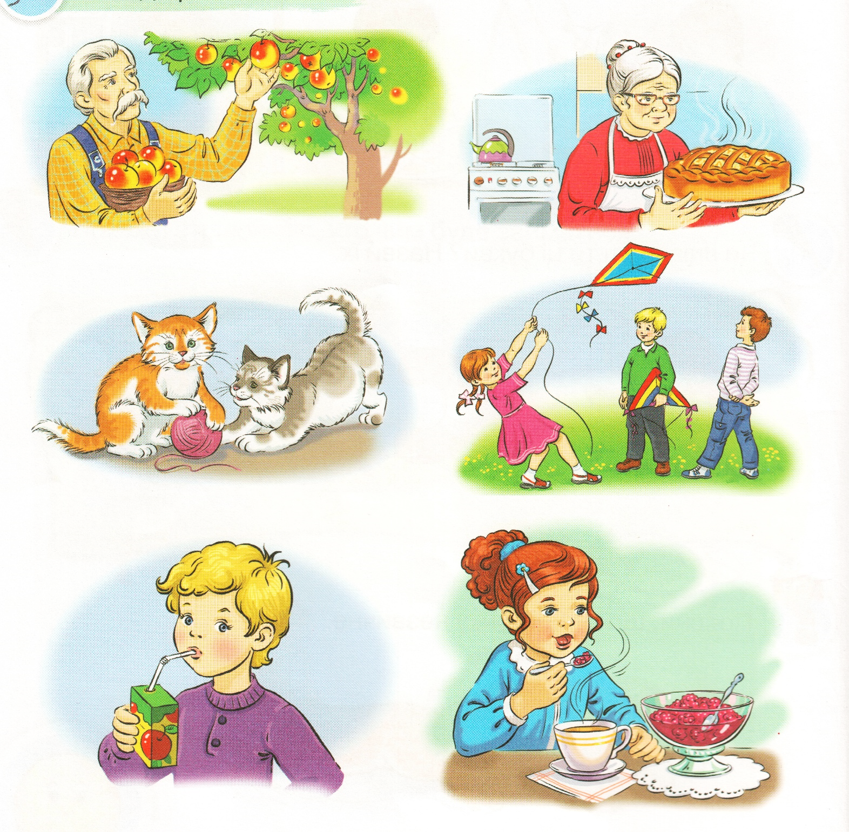
Склади речення відповідно кожного малюнка
Дідусь зриває достиглі яблука.
Бабуся спекла смачний пиріг.
Бабуся несе гарячий пиріг.
.
Підручник.
Сторінка
12

Slide 8
Склади речення відповідно кожного малюнка
Кошенята граються червоним клубочком.
Дівчинка пускає повітряного змія.
Хлопчики дивляться на дівчинку.
.
Підручник.
Сторінка
12

Slide 9
Склади речення відповідно кожного малюнка
Хлопчик п'є яблучний сік.
Хлопчик п'є сік через трубочку.
У хлопчика русяве волосся.
Дівчинка їсть малинове варення.
Дівчинка запиває чаєм.
Чай зелений і смачний.
Підручник.
Сторінка
12
.

Slide 10

Розглянь малюнок. Склади розповідь про відпочинок сім'ї на природі.
Пікнік – розважальна прогулянка, відпочинок і споживання їжі на природі.
Сім'я Сашка приїхала до лісу на пікнік. Хлопчик з татом назбирали хмизу і розвели вогнище. Будуть пекти картоплю. Мама розкладає їжу. А Оленка зустріла їжака.
Підручник.
Сторінка
13

Slide 11
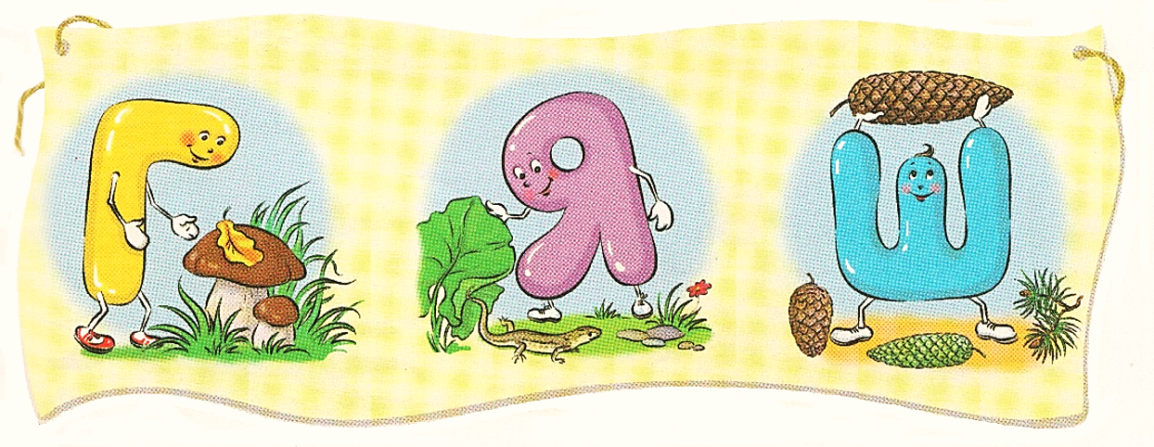
Чи впізнаєш ти ці букви? Назви їх. Що вони роблять?
Буква Ге
знайшла
гриби.
Буква Я побачила ящірку.
Буква Ша знайшла
шишку.
Підручник.
Сторінка
13

Slide 12
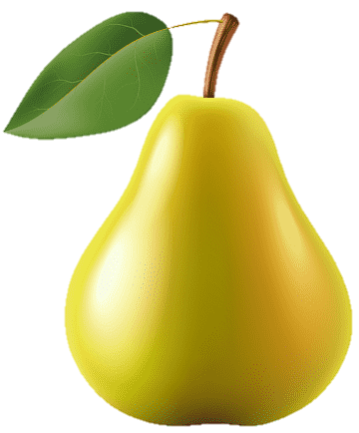
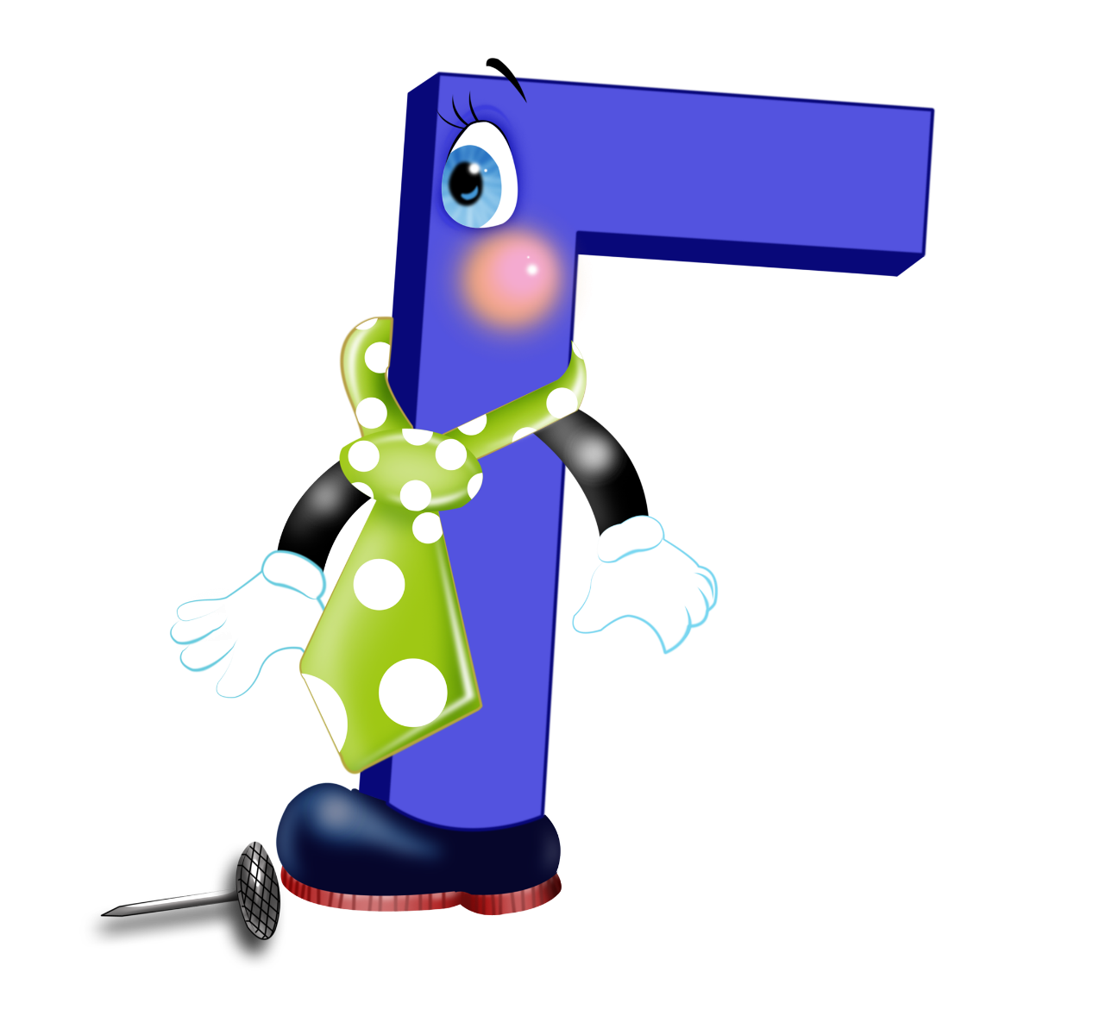
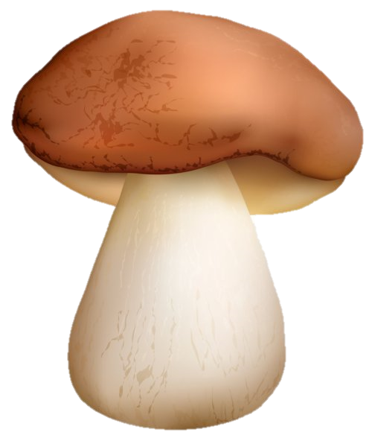
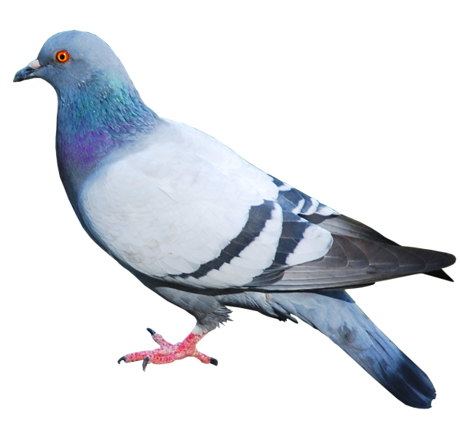
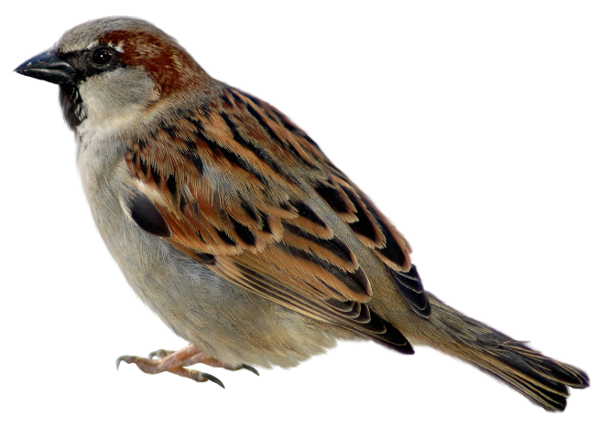
Постав питання хто? або що? який? яка? яке? Добери інші слова на ці букви.

Slide 13
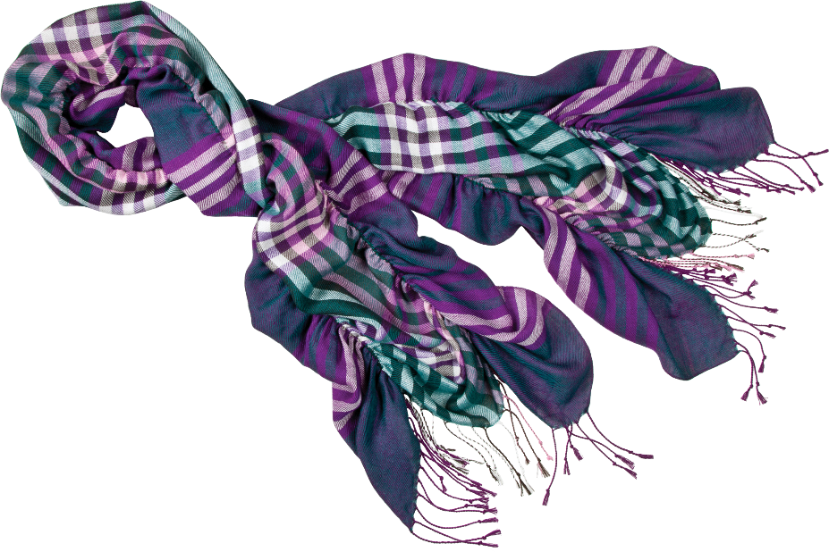
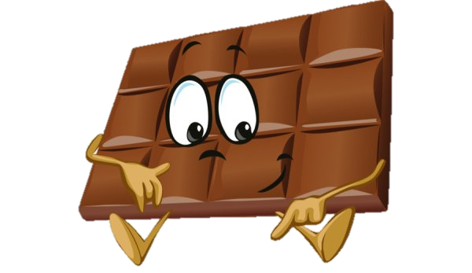
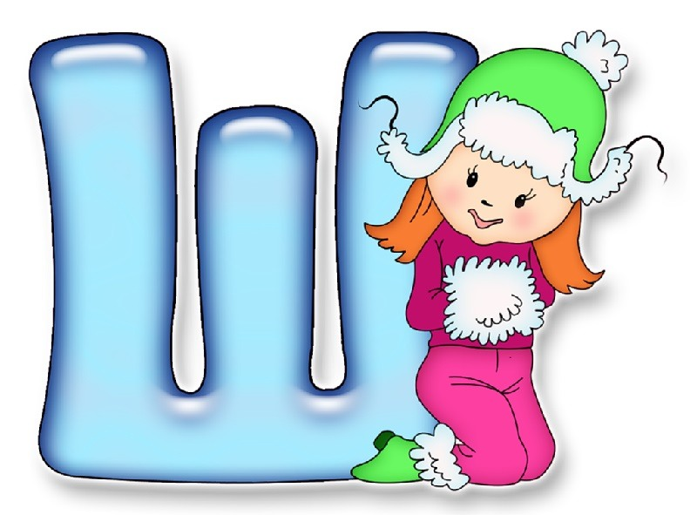
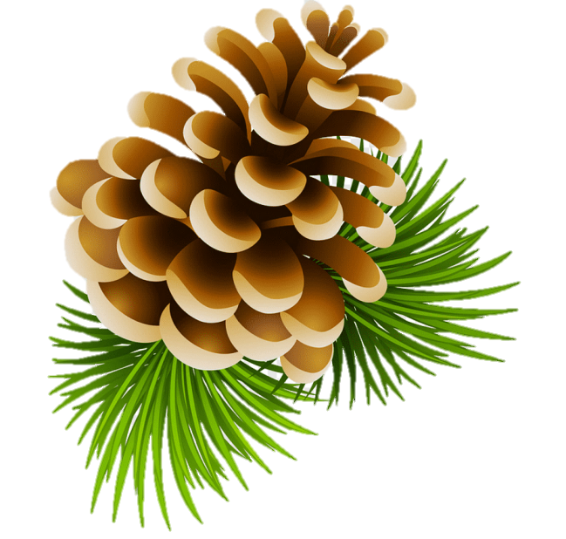
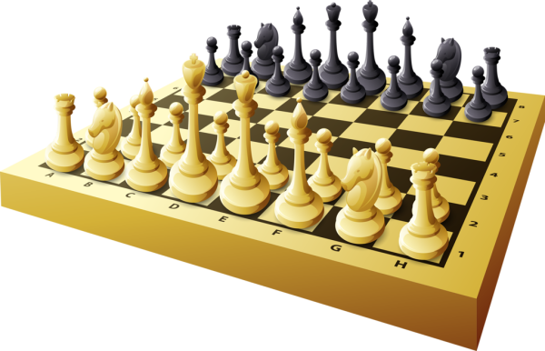
Постав питання хто? або що? який? яка? яке? Добери інші слова на ці букви.

Slide 14

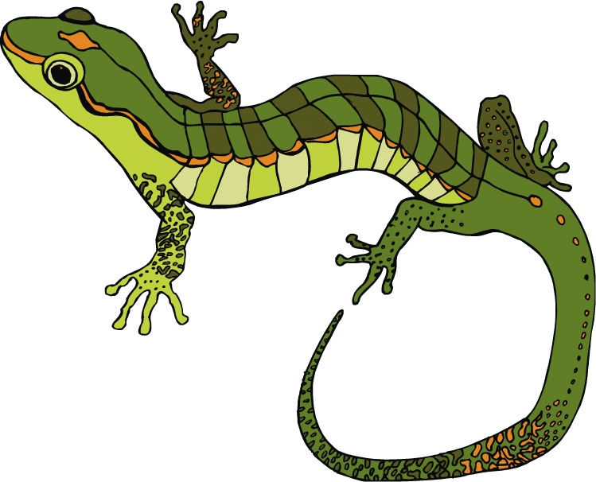
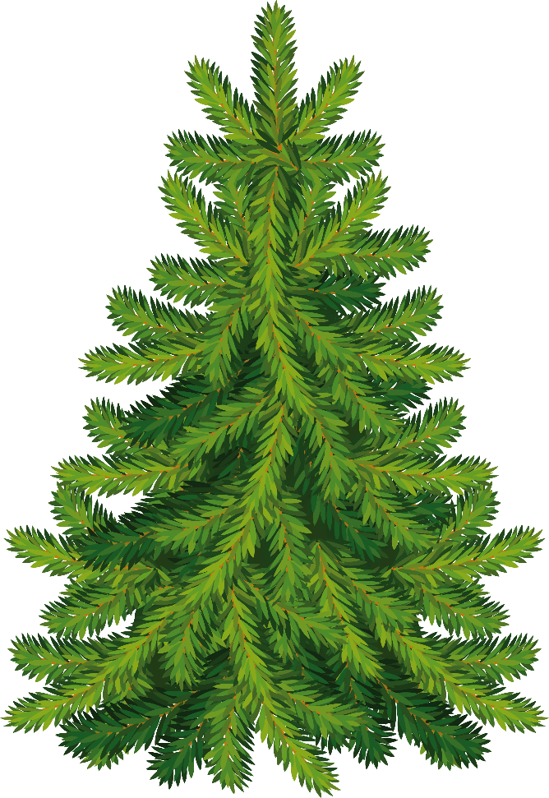
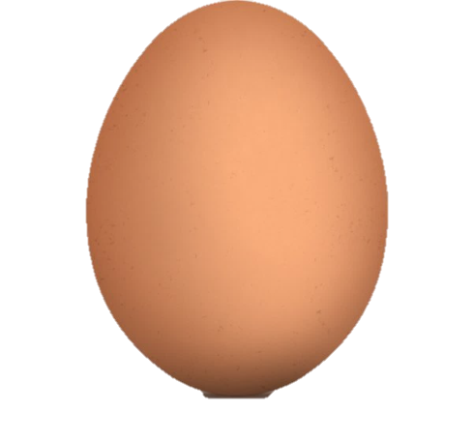

Постав питання хто? або що? який? яка? яке? Добери інші слова на ці букви.

Slide 15

Поясни, що на малюнках не так.
Підручник.
Сторінка
13

Slide 16
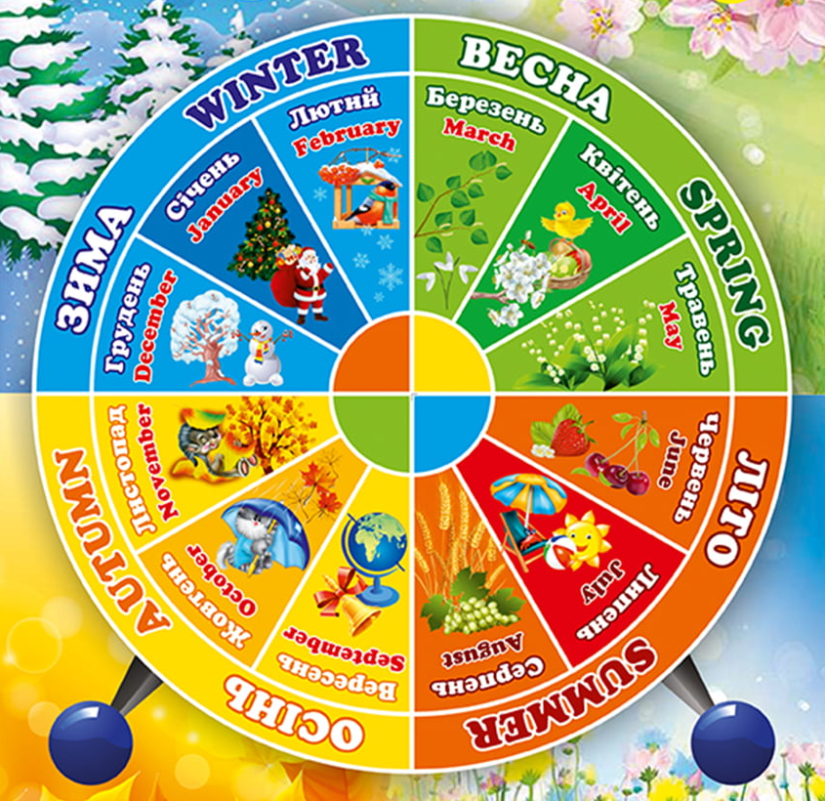
Бесіда про пори року
Підручник.
Сторінка
13

Slide 17

Словникова робота
Вправа «Мікрофон»
парк літо
зима весна
осінь вересень
жовтень листопад
екскурсія пікнік
Що нового ви сьогодні дізнались?
Чого ви навчились на уроці?

Slide 18
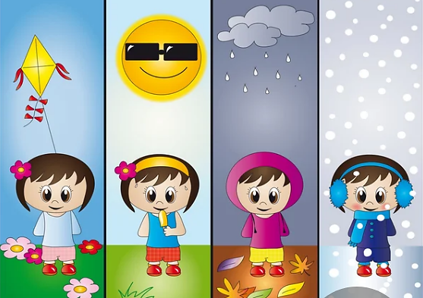
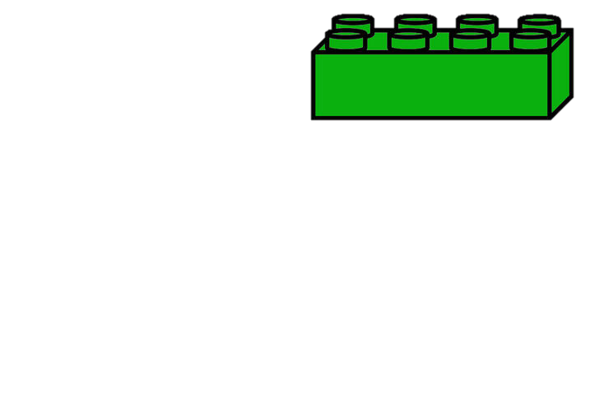
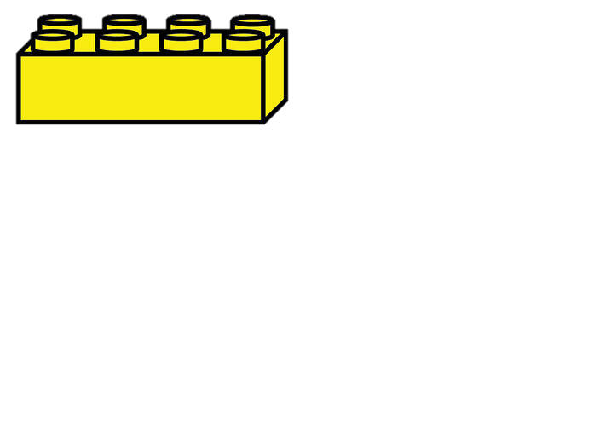
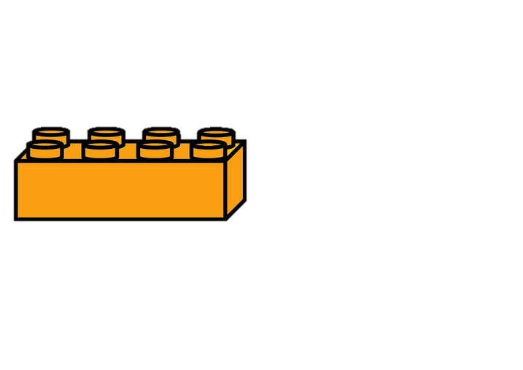
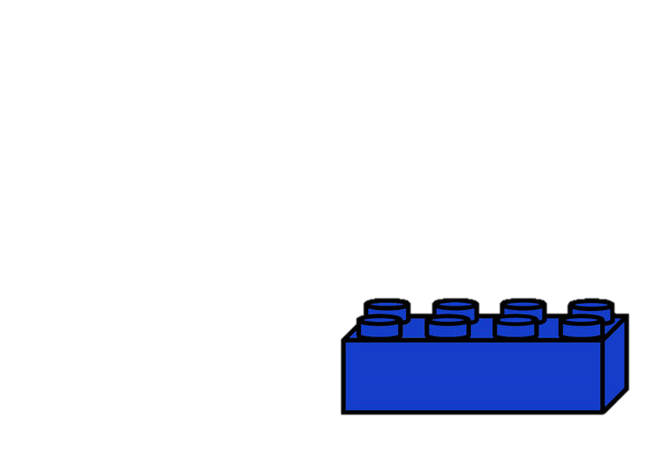
Рефлексія. Вправа «Пори року»
Весна
Літо
Осінь
Зима
НІ
Мені під силу всі завдання!
Все було легко та просто!
Мені потрібна допомога!
Було складно!
НІ

